Slide 1
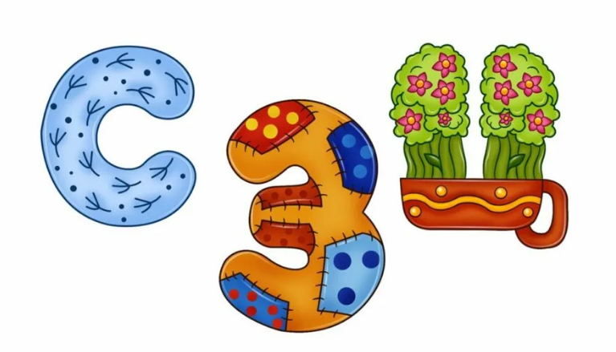
«Знакомство со свистящими»
Учитель-логопед Цапко Елена Александровна

Slide 2
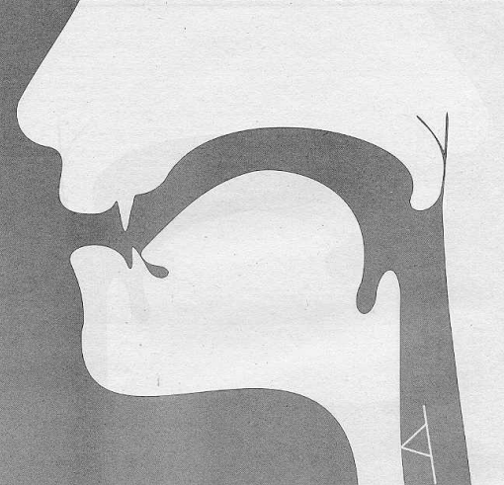
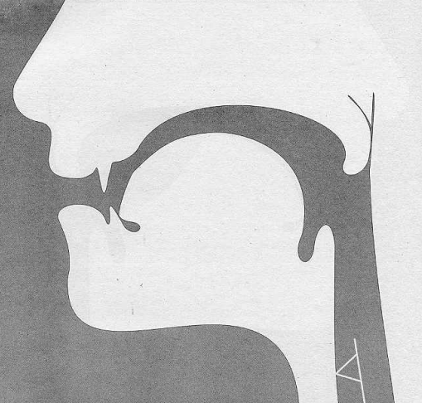
Звук С твердый глухой согласный
Звук СЬ мягкий глухой согласный
Зубы сближены
Губы немного растянуты
Кончик языка упирается в нижние зубы, спинка выгнута
Голосовые связки отдыхают (горло не дрожит, нет голоса)
Зубы сближены
Губы растянуты в улыбке
Кончик языка упирается в нижние зубы, спинка выгнута
Голосовые связки отдыхают (горло не дрожит, нет голоса)

Slide 3
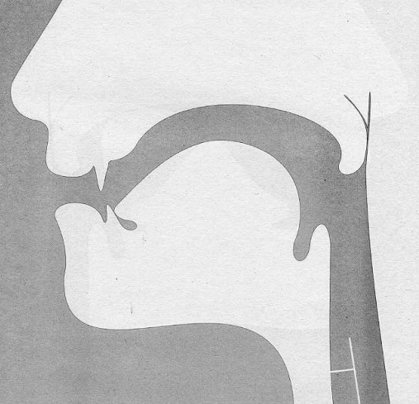
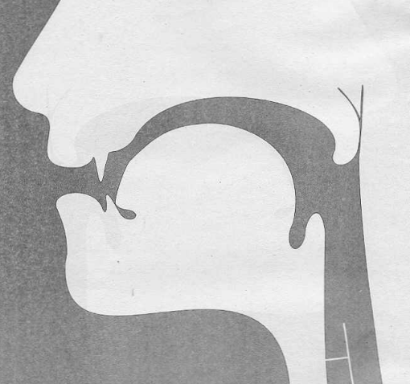
Звук З твердый звонкий согласный
Звук ЗЬ мягкий звонкий согласный
Зубы сближены
Губы немного растянуты
Кончик языка упирается в нижние зубы, спинка языка выгнута
Голосовые связки работают (горло дрожит, есть голоса)
Зубы сближены
Губы растянуты в улыбке
Кончик языка упирается в нижние зубы, спинка языка выгнута
Голосовые связки работают (горло дрожит, есть голоса)

Slide 4
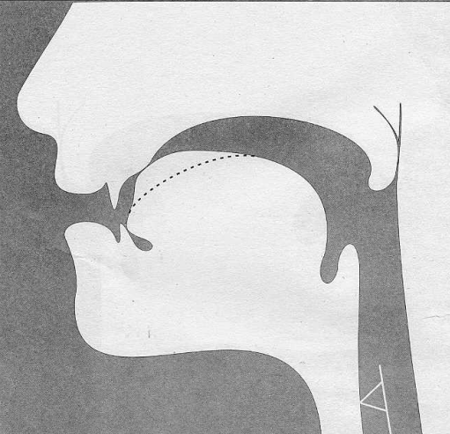
Звук Ц всегда твердый глухой согласный
Вначале спинка языка круто выгнута и касается бугорков за верхними зубами
Кончик языка упирается в нижние зубы
Затем спинка языка опускается до положения, занимаемого при произнесении звука С, а кончик языка остается на месте
Голосовые связки отдыхают (горло не дрожит, нет голоса)

Slide 5
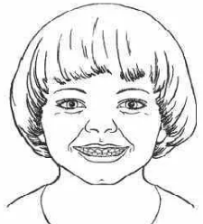
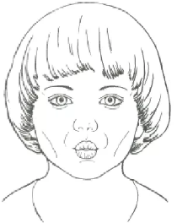
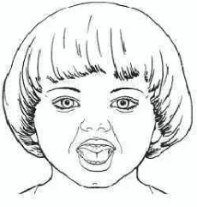
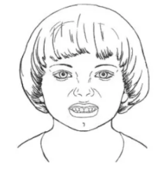
Упражнения для губ
«Улыбка».
«Трубочка».
«Двери открываются».
«Зайчик».
Улыбнуться так, чтобы были видны верхние и нижние зубы, удерживать это положение 5—7 секунд.
Вытянуть губы трубочкой:
1-й вариант — произносить длительно звук [У] без участия голоса;
2-й вариант — губы вытягивать слегка вперед, как бы образуя квадрат. Зубы сомкнуты.
Улыбнуться так, чтобы были видны верхние и нижние зубы, поднять верхнюю губу (наморщить нос), опустить на место.
Опустить нижнюю губу, открыть нижние зубы. Губы и зубы сомкнуты. Повторить 5—7 раз.
Медленно открывать рот до получения расстояния в 10—15 мм между верхними и нижними зубами, удерживать губы в положении «Улыбка».

Slide 6
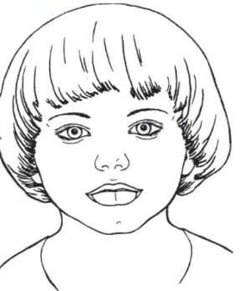
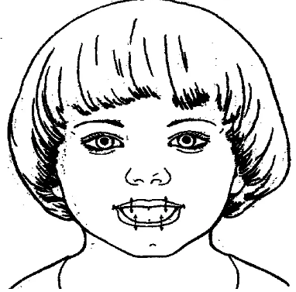
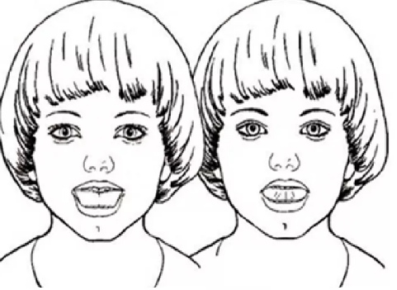
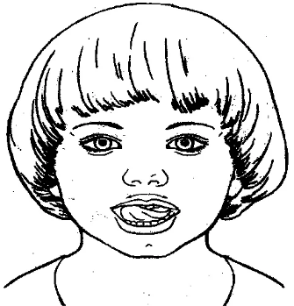
Упражнения для языка
«Блинчик».
Широкий, ненапряженный язык положить на нижнюю губу.
«Наказать непослушный язычок».
Приоткрыть рот, спокойно положить язык на нижнюю губу и, пошлепывая его губами, произносить «пя-пя-пя».
«Качели».
Поднять широкий язык за верхние зубы, а затем опустить за нижние зубы. Выполнять упражнение под счет 8—10 раз.
«Почистим зубки».
Улыбнуться, показать зубы, приоткрыть рот и кончиком языка «почистить» нижние зубы, делая сначала движения языком из стороны в сторону, потом снизу вверх.

Slide 7
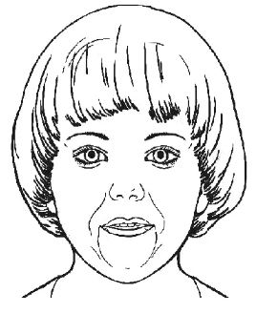
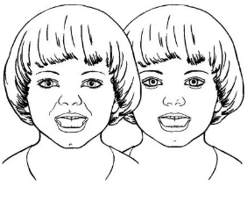
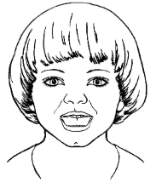
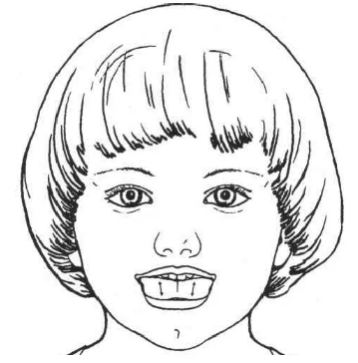
Упражнения для языка
«Горка».
Улыбнуться, показать зубы, открыть рот, кончик языка положить за нижние резцы, выдвинув среднюю часть спинки языка вперед («построили горку»).
«Катушка».
Рот открыт. Кончик языка упирается в нижние зубы, боковые края прижаты в верхним коренным зубам. Широкий язык «выкатывается» вперед и убирается вглубь рта.
«Мостик построим-мостик разрушим».
Улыбнуться. Кончик языка опустить за нижние зубы, напрячь язык, чтобы он принял положение «горки», затем расслабить его. Удерживать язык в расслабленном и напряженном состоянии по 3-5 секунд.
«Обезьянка».
Покусать боковые края языка (выполнить упражнение «Горка») и, удерживая кончик языка за нижними зубами, прикусить боковые края языка справа и слева (можно произносить «ей-ей-ей»). Если не получается, то произносить звук «и-и-и», максимально растягивая губы и удерживая кончик языка за нижними зубами.

Slide 8
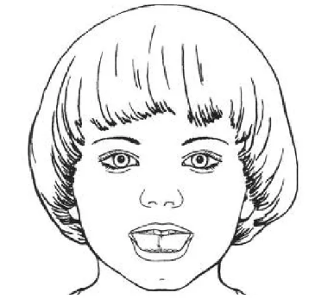
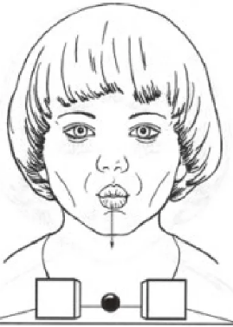
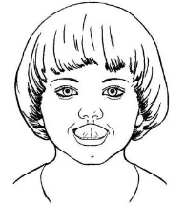
Упражнения для выработки воздушной струи
«Ветерок».
Просто дуть сквозь сближенные губы, контролируя струю выдыхаемого воздуха с помощью поднесенной ко рту полоски бумаги, кусочка ваты, подвешенного на нитке, или просто путем осязания струи на поднесенной ко рту кисти руки.
«Загнать мяч в ворота».
Вытянуть губы вперед трубочкой и длительно дуть на ватный шарик (лежит на столе перед ребенком), загоняя его между двумя кубиками.
«Фокус».
Улыбнуться, приоткрыть рот, положить широкий передний край языка на верхнюю губу так, чтобы боковые края его были прижаты, а посередине образовался желобок, и сдуть ватку, положенную на кончик носа. Воздух при этом должен идти посередине языка, тогда ватка полетит вверх.

Slide 9
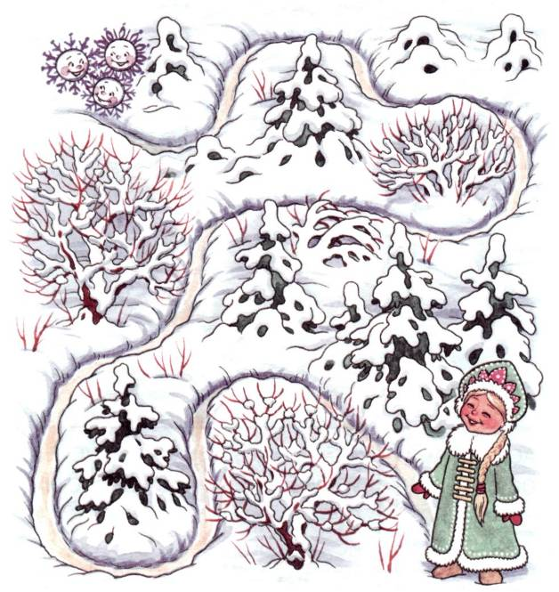
Упражнение «Холодный ветерок». Помоги снежинкам долететь до Снегурочки. Проводи пальчиком по дорожке, произнося отчетливо: С-С-С… При произнесении звука С ветерок должен быть холодный, чтобы снежинки не растаяли (поднеси ладонь ко рту и проверь)
Упражнение «Песенка комарика». Помоги долететь до своего домика. Прводи пальчиком по дорожке, произнося отчетливо: З-З-З…(Губы в улыбке, широкий язык у нижних передних зубов)

Slide 10
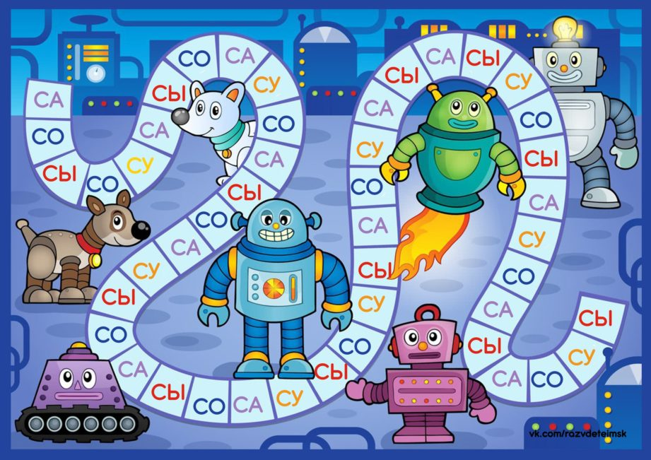
Автоматизация поставленного звука в слогах

Slide 11
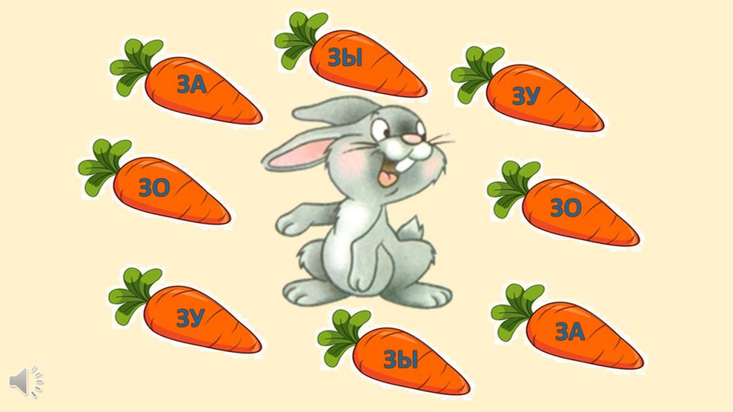
Автоматизация поставленного звука в слогах

Slide 12
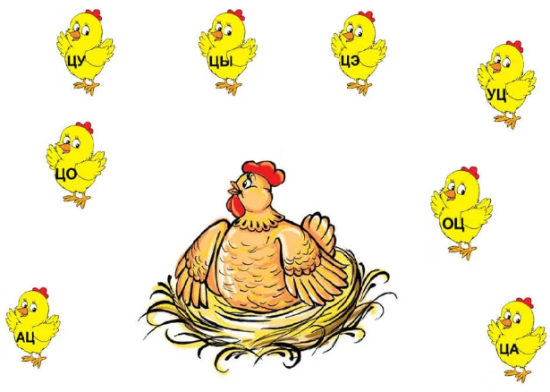
Автоматизация поставленного звука в слогах

Slide 13
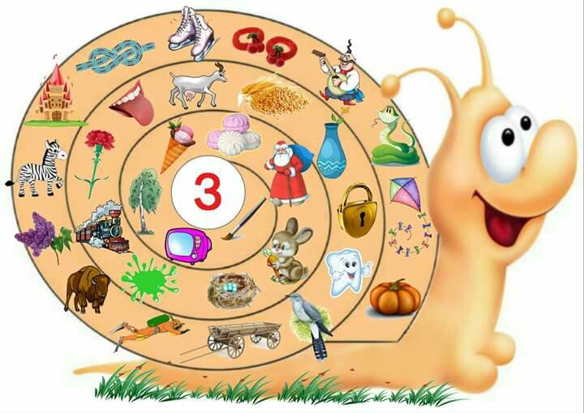
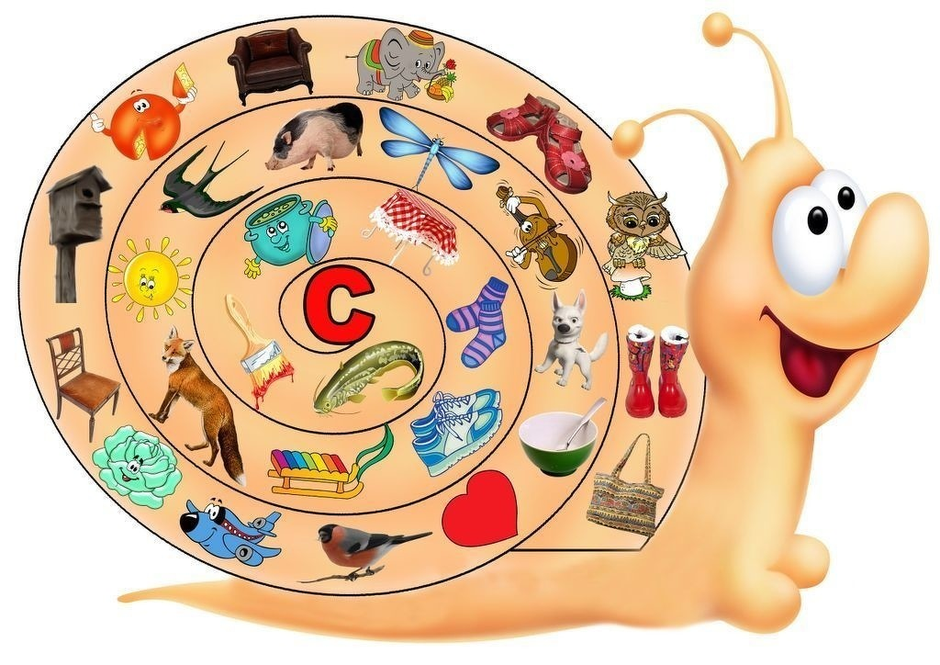
Автоматизация поставленного звука в словах

Slide 14
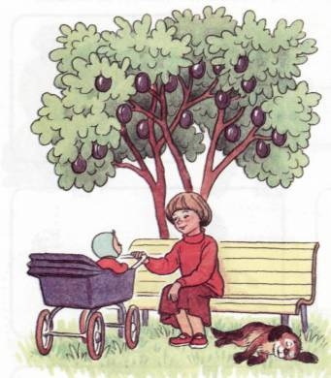
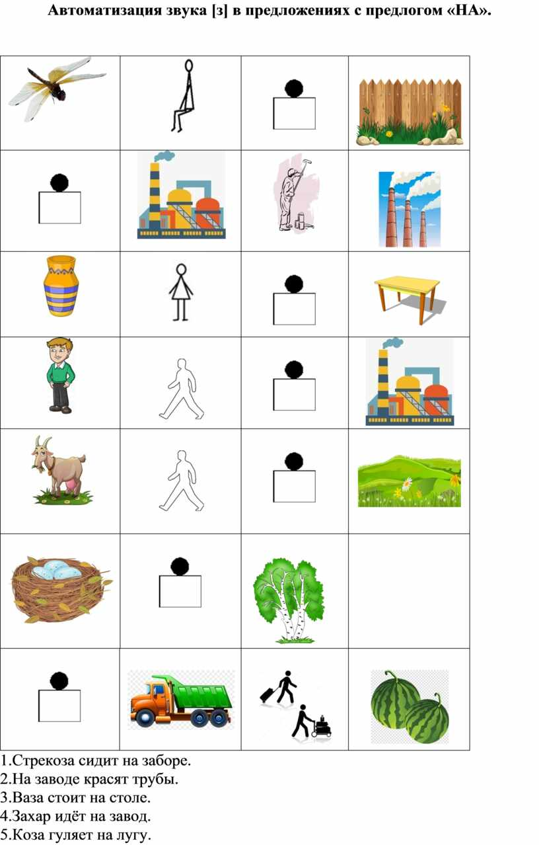
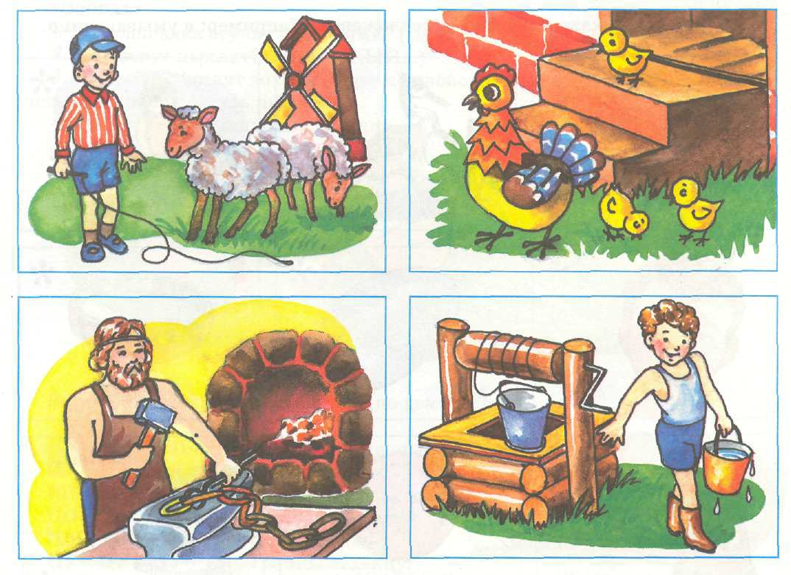
Автоматизация поставленного звука в предложениях
Где растут сливы? (Сливы растут на дереве.)
Где сидит Соня? (Соня сидит на скамейке.)
Где сидит малыш? (Малыш сидит в коляске.)
Где стоит коляска? (Коляска стоит перед скамейкой.)
Где спит собака? (Собака спит под скамейкой

Slide 15
Рекомендуемая литература
1. Комарова Л.А. «Автоматизация звуков в игровых упражнениях» 2. Вводим звуки в речь [С],[З],[Ц].Перегудова Т. С, Османова Г. А.. 3. Азова Е.А. Чернова [С],[Сь]; [З],[Зь]; [Ц].
4. Гальская Н.В._Тетрадь для закрепления звукопроизношения (С,Сь, З,Зь, Ц).
5. Лазаренко О.И. «Логопедический альбом для автоматизации звуков»
6. Лебедева И.Л. Трудный звук, ты наш друг! (С,Сь - З,Зь); (Ц).
7. Зуева Л.Н. Альбом 1. Звуки С, 3, Ц. 8. Логопедическая раскраска. Звуки С-Сь; З-Зь; Ц. 9. Чистоговорки в картинках. Звук С, З. Ц. 10. Жихарева-Норкина Ю.Б. - Дом. тетрадь для логоп. занятий с детьми. Звуки С-СЬ; З-ЗЬ; Ц.
11. Коноваленко К.К. Домашняя тетрадь для закрепления звуков С-Сь, З-Зь, Ц.

Slide 16
Учитель-логопед Цапко
Елена Александровна

